Slide 1
Jätelainsäädäntö, tuottajavastuu ja jätehuoltomääräykset
Jätteestä energiaa
Tanja Pentinsaari, Savonia-ammattikorkeakoulu

Slide 2
Mitä jäte on?
Jätteellä tarkoitetaan jätelaissa "ainetta tai esinettä, jonka sen haltija on poistanut tai aikoo poistaa käytöstä taikka on velvollinen poistamaan käytöstä".
Vaarallisella jätteellä tarkoitetaan "jätettä, jolla on palo- tai räjähdysvaarallinen, tartuntavaarallinen, muu terveydelle vaarallinen, ympäristölle vaarallinen tai muu vastaava ominaisuus (vaaraominaisuus)".
Notes:
https://www.finlex.fi/fi/laki/smur/2011/20110646

Slide 3
Jätelainsäädännön tavoitteet
Jätelainsäädännön tavoitteena on:
Ehkäistä jätteistä ja jätehuollosta aiheutuvaa vaaraa ja haittaa terveydelle ja ympäristölle
Vähentää jätteen määrää ja haitallisuutta
Edistää luonnonvarojen kestävää käyttöä
Varmistaa toimiva jätehuolto sekä ehkäistä roskaantumista
Jätelainsäädännössä säädetään kaikesta jätteestä, ei kuitenkaan eräistä erityisjätteistä kuten esim. ydinjätteistä. Suomen jätelainsäädäntö seuraa Euroopan unionin jätelainsäädännön kehitystä. Joiltain osin Suomen lainsäädäntö on kuitenkin EU-säädöksiä laaja-alaisempi ja tiukempi.
Notes:
https://www.finlex.fi/fi/laki/smur/2011/20110646

Slide 4
Säädökset
Jätelaki 646/2011 (Finlex)
Valtioneuvoston asetus jätteistä 179/2012 (Finlex)
Ympäristönsuojelulaki 527/2014 (Finlex)
Ympäristönsuojeluasetus 713/2014 (Finlex)
Jätteeksi luokittelun päättyminen (EoW): Jätedirektiivi (EY) N:o 98/2008
Jätedirektiivien tavoitteiden toteutumisen seuranta
Jätteiden käsittely ja hyödyntäminen:
Valtioneuvoston asetus eräiden jätteiden hyödyntämisestä maarakentamisessa 843/2017 (Finlex)
Valtioneuvoston asetus jätteen polttamisesta 151/2013 (Finlex)
Valtioneuvoston asetus kaatopaikoista 331/2013 (Finlex)
Lisäksi jätelaji-, tuote- ja toimialakohtaiset säädökset; Jätteiden siirtoja koskevat säädökset

Slide 5
Etusijajärjestys ohjaa jätehuoltoa
Jätelainsäädännön mukaisesti jätteen hyödyntämiselle on niin sanottu etusijajärjestys:
- Ensisijaisesti on pyrittävä välttämään jätteen syntymistä
- Jos jätettä syntyy, se on valmisteltava uudelleenkäyttöä varten tai uudelleenkäytettävä
- Ellei uudelleenkäyttö ole mahdollista, jäte on hyödynnettävä ensisijaisesti aineena (kierrätettävä) ja toissijaisesti energiana
- Loppusijoitus; kaatopaikoille jäte voidaan sijoittaa vain, jos ei ole muuta mahdollisuutta
Periaatteena on, että etusijajärjestyksestä voidaan poiketa, jos se on teknistaloudellisten tai ympäristösyiden vuoksi järkevää
Käsittelyvaihtoehtoja voidaan vertailla elinkaariarvioinnilla
Valtakunnallisessa jätesuunnitelmassa on määritelty jätehuollon tavoitetila vuoteen 2023 ja toimet, joilla niihin päästään.
Notes:
Lähde: https://www.ymparisto.fi/fi-FI/Kulutus_ja_tuotanto/Jatteet_ja_jatehuolto

Slide 6
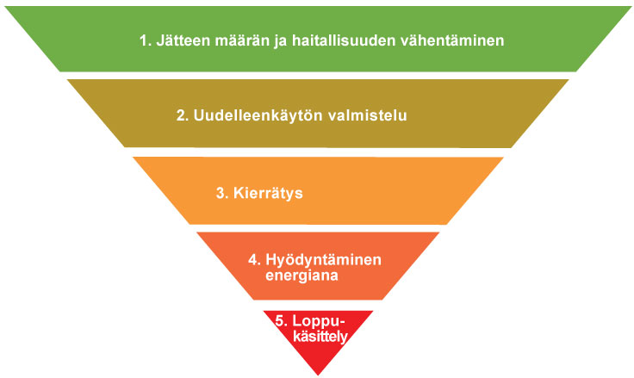
Kuva: ELY-keskus
Notes:
https://www.ely-keskus.fi/web/ely/varsinais-suomi-jatekuljetusten-valvonnan-kehittamishanke

Slide 7
Etusijajärjestys sitoo ammattimaisia toimijoita kuten jätteen tuottajia, kerääjiä, kunnallisia toimijoita
Kotitalouksien huomioitava mahdollisuuksien mukaan
Jätettä tuottavalla toiminnanharjoittajalla on velvollisuus seurata toiminnassaan syntyvän jätteen määrää sekä jätehuoltoaan säännöllisesti
Jätteen tuottajan on myös pidettävä kirjaa ominaisjätemäärästään eli jätemäärästään suhteessa johonkin toimintaa kuvaavaan lukuun, esimerkiksi liikevaihtoon

Slide 8
Tuottajavastuu
Tuottajavastuu tarkoittaa tuotteiden valmistajien ja maahantuojien velvollisuutta järjestää tuotteiden jätehuolto kustannuksellaan, kun tuotteet poistetaan käytöstä. Tuottajavastuun hoitaminen on jätelain mukainen velvollisuus, jonka hoitamatta jättämisestä voi seurata laiminlyöntimaksu (jätelaki 131-133 §).
Notes:
https://www.ymparisto.fi/fi-FI/Kulutus_ja_tuotanto/Jatteet_ja_jatehuolto/Tuottajavastuu

Slide 9
Kuka sitten on tuottaja?
Tuottajavastuu koskee seuraavia yrityksiä (tuottajia):
Sähkö- ja elektroniikkalaitteiden valmistajat ja maahantuojat sekä myyjät, jotka myyvät laitteita omalla tuotemerkillä
Akkujen ja paristojen valmistajat ja maahantuojat
Henkilöautojen, pakettiautojen tai muiden niihin rinnastettavien ajoneuvojen valmistajat ja maahantuojat sekä toimijat, jotka toimittavat maahan ajoneuvoja kotimaisen käyttäjän nimissä
Renkaiden maahantuojat, valmistajat ja pinnoittajat sekä renkailla varustettujen ajoneuvojen ja laitteiden maahantuojat
Paperituotteen maahantuojat sekä paperituotteen valmistukseen käytettävän paperin valmistajat ja maahantuojat
Pakkaajat ja pakattujen tuotteiden maahantuojat, joiden liikevaihto on vähintään miljoona euroa
Notes:
https://www.ymparisto.fi/fi-FI/Kulutus_ja_tuotanto/Jatteet_ja_jatehuolto/Tuottajavastuu

Slide 10
Miten tuottajavastuu hoidetaan?
Tuottajan on hoidettava tuottajavastuunsa jollakin seuraavista tavoista:
Liittymällä tuottajayhteisön jäseneksi. Tällöin tuottajavastuu siirtyy tuottajayhteisölle, joka hoitaa tuottajan puolesta laissa säädetyt tuottajavelvollisuudet.
Tekemällä Pirkanmaan ELY-keskukselle tuottajarekisterihakemuksen ja järjestämällä omalla kustannuksellaan tuottajavastuunalaisten tuotteiden keräyksen, kierrätyksen ja muun jätehuollon.
Perustamalla tuottajayhteisön yhdessä muiden tuottajien kanssa.
Mikäli yritys on tuottajavastuussa useasta tuottajavastuualasta (esim. sähkö- ja elektroniikkalaitteista ja pakkauksista), tuottajavastuu on hoidettava erikseen jokaiselta alalta.
Valtakunnallisena viranomaisena toimii Pirkanmaan ELY-keskus.
Notes:
https://www.ymparisto.fi/fi-FI/Kulutus_ja_tuotanto/Jatteet_ja_jatehuolto/Tuottajavastuu

Slide 11
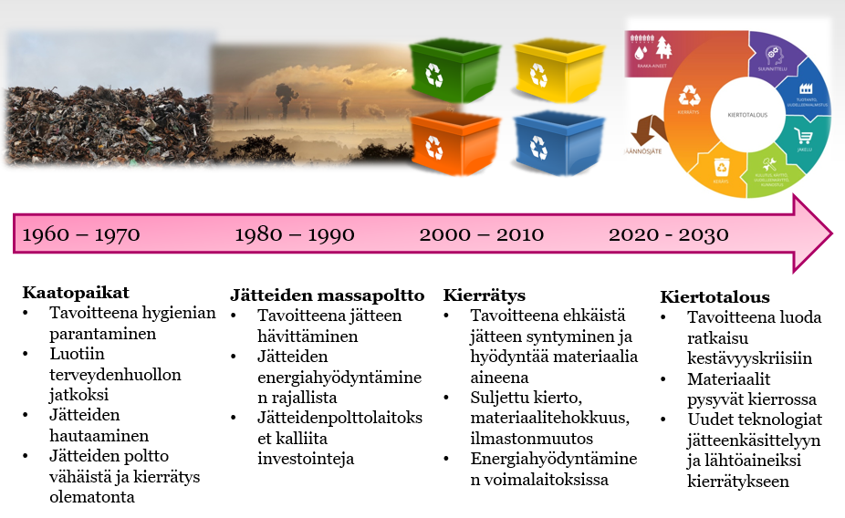
Jätehuollon trendejä Euroopassa vuosikymmenten aikana
Notes:
Kiertotalouskuva: http://www.europarl.europa.eu/news/fi/headlines/economy/20151201STO05603/mita-kiertotalous-on-ja-miksi-silla-on-merkitysta
Muut ilmaiskuvia Pixabay
Kirjalähde: Pasi Järvinen, Muovien kierrätys ja hyötykäyttö Suomessa. 2016.

Slide 12
Yhdyskuntajätteen käsittely EU:ssa vuonna 2016
Vuoden 2016 tietoihin perustuen
Yhdyskuntajätettä syntyi 482kg/henkilö, josta
47% kierrätettiin ja kompostoitiin
Kaatopaikalle yhdyskuntajätteestä päätyi 25%
Suomessa vuonna 2016
Yhdyskuntajätettä syntyi 504kg/henkilö, josta
42% kierrätettiin ja kompostoitiin
Kaatopaikalle yhdyskuntajätteestä päätyi 3%
Jätehuollon käytännöt vaihtelevat suuresti EU-maiden välillä; Itä- ja Etelä-Euroopassa kaatopaikat ovat edelleen ahkerassa käytössä
Vuosittain EU:ssa syntyy jätettä n. 2,5 miljardia tonnia
1% Maa- ja metsätalous, kalastus
8% Kotitaloudet
10% Teollisuustuotanto
30% Kaivostoiminta ja louhinta
34% Rakennusala
17% Muut
Notes:
http://www.europarl.europa.eu/news/fi/headlines/society/20180328STO00751/jatehuolto-eu-ssa

Slide 13
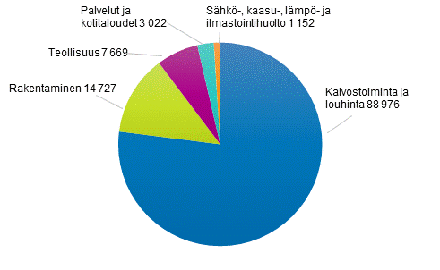
Jätteet Suomessa vuonna 2017
Jätteiden kokonaismäärä vuonna 2017 n. 117 miljoonaa tonnia
Jätteiden kertymät sektoreittain ja jätelajeittain vuonna 2017, 1000 tonnia/a:
Notes:
https://www.stat.fi/til/jate/2017/jate_2017_2019-07-09_tie_001_fi.html

Slide 14
Valtakunnallinen jätesuunnitelma VALTO – Kierrätyksestä kiertotalouteen
Valtakunnallisessa jätesuunnitelmassa vuoteen 2023 (Kierrätyksestä kiertotalouteen), on asetettu jätehuollon ja jätteen synnyn ehkäisyn tavoitteet sekä toimet tavoitteiden saavuttamiseksi (EU:n jätedirektiivi 2008/98/EY edellyttämä strateginen suunnitelma)
Tavoitteet ja toimenpiteet on asetettu neljälle jätesuunnitelman painopistealueelle:
1. Rakentamisen jätteet
2. Biohajoavat jätteet
3. Yhdyskuntajätteet
4. Sähkö- ja elektroniikkalaiteromu
Jätesuunnitelmassa on esitetty jätehuollon ja jätteen synnyn ehkäisyn pidemmän ajan tavoitetila vuoteen 2030
Notes:
https://www.ym.fi/fi-FI/Ymparisto/Jatteet/Valtakunnallinen_jatesuunnitelma

Slide 15
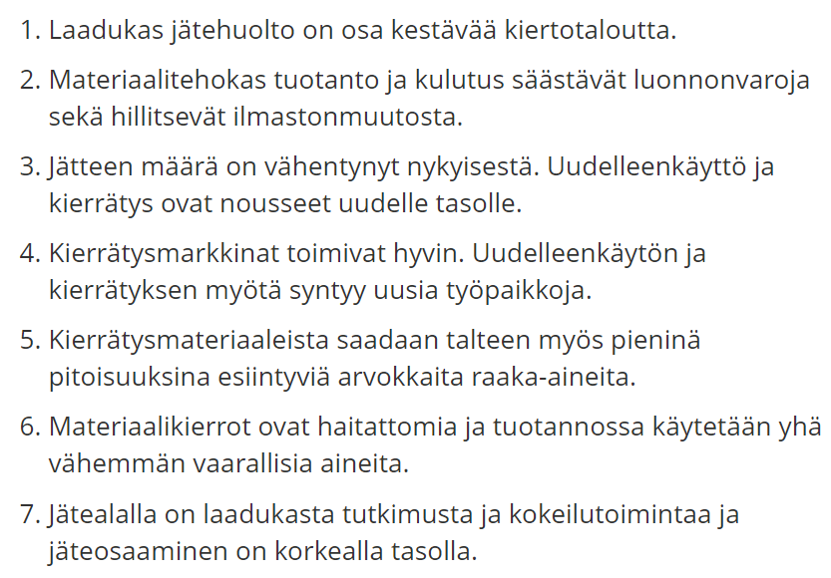
Tavoitetila vuoteen 2030:
Notes:
Lähde: Valtakunnallinen jätesuunnitelma VALTO

Slide 16
Painopistealueet ja niiden alle asetetut tavoitteet:
Rakentamisen jäte
Rakentamisen jätemäärä vähenee
Rakennus- ja purkujätteen materiaalina hyödyntämisaste nostetaan 70%:iin
Rakentamisen jätteiden hyödyntämistä lisätään riskit halliten
Parannetaan rakennus- ja purkujätteen tilastoinnin tarkkuutta ja oikeellisuutta
2. Biohajoava jäte
Ruokahävikki puolitetaan vuoteen 2030 mennessä
Kaikesta syntyvästä yhdyskuntajätteen sisältämästä biojätteestä kierrätetään 60%
Kierrätysraaka-aineista valmistettujen lannoitevalmisteiden käyttö lisääntyy ja niillä korvataan neitseellisistä raaka-aineista valmistettuja lannoitteita
Notes:
Lähde: Valtakunnallinen jätesuunnitelma VALTO

Slide 17
3. Yhdyskuntajäte
Yhdyskuntajätemäärän kasvu hidastuu suhteessa bruttokansantuotteeseen ja saavutetaan suhteellinen irtikytkentä
Yhdyskuntajätteestä kierrätetään 55%
Pakkausjätteiden kierrätys lisääntyy (vähintään käsittelyssä olevan jätedirektiivin tavoitetason mukaisesti)
4. Sähkö- ja elektroniikkaromu
Laitteiden käyttöikä pitenee ja käyttöaste kasvaa
Osuus sekajätteessä vähenee ja kierrätys lisääntyy
Kriittiset raaka-aineet ja arvokkaat materiaalit saadaan tehokkaamin talteen ja kiertoon
Haitalliset aineet pois kierrosta
Maasta toiseen vietävien käytettyjen laitteiden ja laiteromun viennin valvonta tehostuu
Notes:
Lähde: Valtakunnallinen jätesuunnitelma VALTO

Slide 18
Tavoiteltavat vaikutukset:
Valtakunnallisen jätesuunnitelman tärkeimmät vaikutukset liittyvät resurssien kestävän ja turvallisen käytön lisääntymiseen sekä ympäristösuojelun edistämiseen
Jätesuunnitelman toimenpiteillä syvennetään kiertotalouteen ja jätteisiin liittyvää ympäristötietoutta ja osaamista
Suunnitelman toteutuminen luo edellytyksiä ja mahdollisuuksia ottaa käyttöön kiertotalouden uusia toimintamalleja sekä liiketaloudellisesti kannattavia ratkaisuja
Notes:
Lähde: Valtakunnallinen jätesuunnitelma VALTO

Slide 19
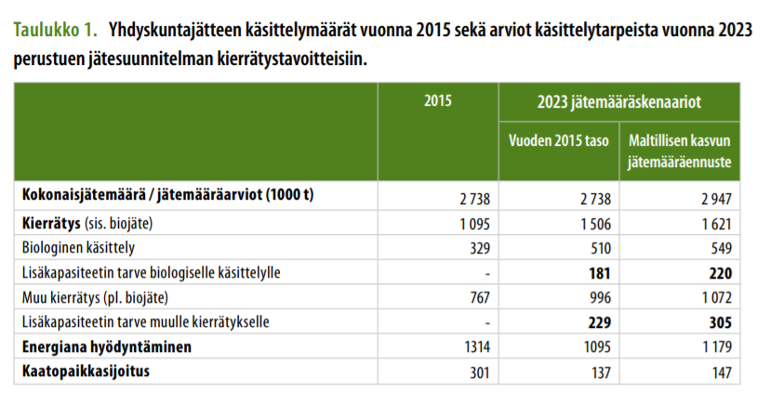
Yhdyskuntajätteen tavoitetila vuoteen 2023
Tavoite: vuonna 2023 kierrätetään yhdyskuntajätteestä 55% ja biojätteestä 60%
Notes:
Lähde: Valtakunnallinen jätesuunnitelma VALTO

Slide 20
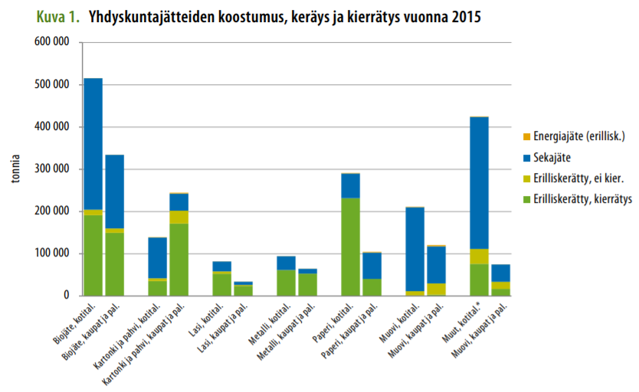
Notes:
Lähde: Valtakunnallinen jätesuunnitelma VALTO

Slide 21
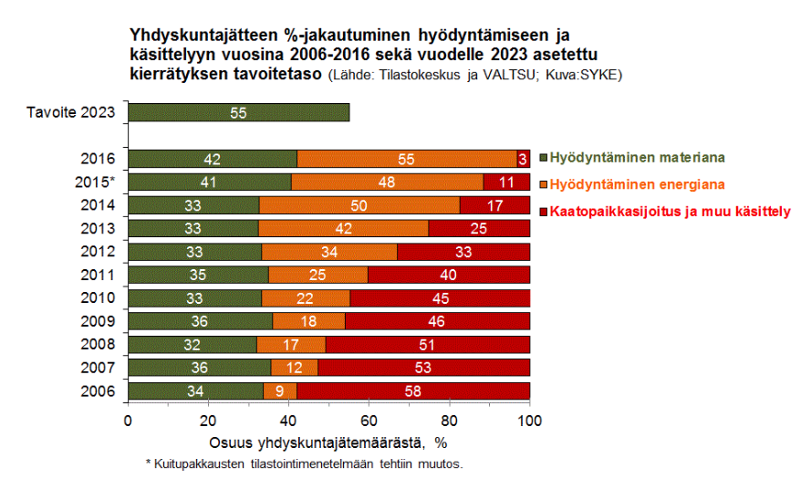
Notes:
https://www.ymparisto.fi/fi-FI/Kulutus_ja_tuotanto/Jatteet_ja_jatehuolto/Jatesuunnittelu/Valtakunnallisen_jatesuunnitelman_seuranta

Slide 22
Kunnalliset jätehuoltomääräykset
Jätehuoltomääräykset toimivat jätelain toimeenpanon välineinä paikalliset olosuhteet huomioon ottaen
Toimivat tärkeänä työkaluna ja ohjausvälineenä jätehuollon käytännön toteuttamiseksi kunnissa
Kunnallisilla jätehuoltomääräyksillä voidaan täsmentää jätelain säännösten tai niiden nojalla annettujen valtioneuvoston yleisten määräysten täytäntöönpanoa
Jätehuoltomääräyksissä ei toisteta eri säädöksissä esitettyjä määräyksiä
Jätehuoltomääräykset voivat koskea
- jätehuollon operatiivista järjestämistä
- toimenpiteitä syntyvän jätemäärän vähentämiseksi
- jätteistä ja jätehuollosta aiheutuvien terveys- ja ympäristöhaittojen estämistä
- jätteiden lajittelua
- jätteiden keräyksen, kuljettamisen ja käsittelyn järjestämistä
- jätehuoltoon liittyviä teknisiä vaatimuksia, kuten jäteastioiden ja jätteiden kuljettamiseen käytettävän kaluston laatua ja sallittuja kuormaamisaikoja
- jätteen omatoimisen käsittelyn mahdollistamista ja sen edellytyksiä
- roskaamisen ehkäisemistä
- täsmennyksiä liittyen lain 39 pykälässä säädettyyn jätteenkuljettajan tiedonantovelvollisuuteen
Notes:
https://www.kuntaliitto.fi/yhdyskunnat-ja-ymparisto/tekniikka/jatehuolto/kunnalliset-jatehuoltomaaraykset

Slide 23
Jätehuoltomääräysasioita eivät ole
- lannan levittämiskielto (säädelty nitraattiasetuksella)
- ylijäämämaiden sijoittamista tärkeille pohjavesialueille koskeva kielto
- jätemaksuasiat
- eläinten ulosteiden korjaamista koskevat määräykset
- määräykset lihaa sisältävien jätteiden käsittelystä
- veneilyä koskevat määräykset
Jätehuoltomääräyksiin ei voida sisällyttää myöskään rikosoikeudellisia seuraamuksia koskevia määräyksiä, mutta niissä voidaan viitata rangaistuksia koskeviin säännöksiin
Notes:
https://www.kuntaliitto.fi/yhdyskunnat-ja-ymparisto/tekniikka/jatehuolto/kunnalliset-jatehuoltomaaraykset

Slide 24
Tehtävä:
Etsi oman alueesi kunnalliset jätehuoltomääräykset ja tutustu niihin. Mieti vähintään viisi kysymystä määräyksistä tai muuten jätehuoltoon liittyen.
(Palautus esim. Padlet-pohjalle/ keskustelualustalle tms.)

